Slide 1


Progettazione e stampa 3D
Lezione 4
Lo slicing e la generazione del GCODE Slic3r VS Cura.
Ferdinando Miraglia

Slide 2
Lo slicing e la generazione del GCODE Slic3r VS Cura - Sommario
Slic3r (seguito)
  Print Settings
    Skirt and brim
    Support material
  Plater
L’importanza del primo strato!
Cura
    Machine settings
    Basic settings
    Advanced settings
    Expert config.
    Rotazione, scale, mirror
    Creazione del GCode
I software di gestione: Pronterface e Repetier Host
Bibliografia

Slide 3
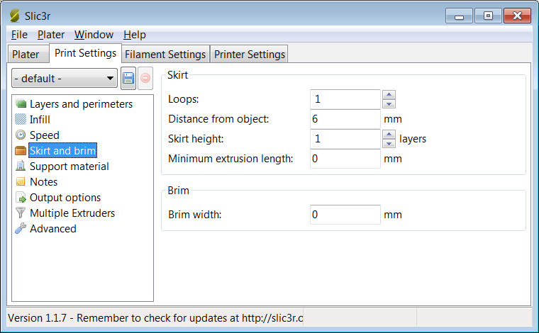
  Lo slicing e la generazione del GCODE con Slic3r – Print Settings - Skirt and Brim
Skirt and Brim (gonna e falda)
Skirt: realizza un numero impostato di linee intorno al perimetro dell'oggetto stampato e permette di avere un buon flusso di materiale prima di iniziare la vera e propria stampa evitando problemi di aderenza del primo strato. Lo skirt ci permette di capire anche se l'estrusore è regolato ad un altezza adeguata rispetto al piatto.
Brim: aggiunge un numero aggiuntivo di perimetri alla base dell’oggetto per aumentare la superfice di contatto con il piano di stampa.
Entrambi i parametri sono essenziali per la buona riuscita del primo strato (aderenza al piatto, spessore, etc.) che, come vedremo, è un elemento chiave nella buona riuscita di stampa di un oggetto.

Slide 4
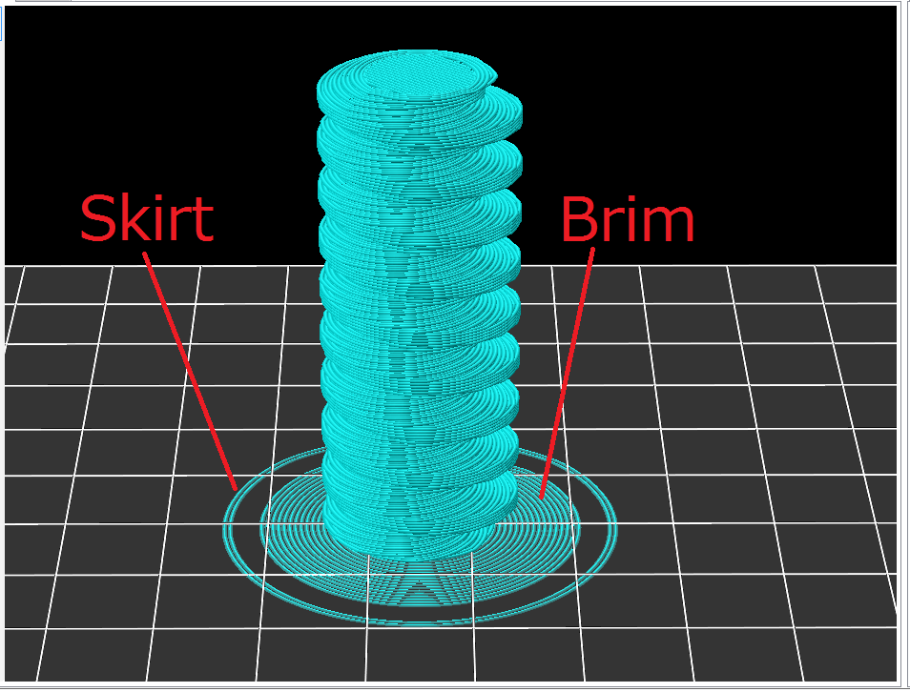
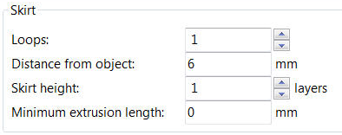
  Lo slicing e la generazione del GCODE con Slic3r – Print Settings - Skirt and Brim
Skirt: i valori possibili per questo parametro sono il numero di giri da effettuare, la distanza minima dall’oggetto da stampare, per quanti strati devo stampare lo skirt, il numero dei mm minimo di skirt da effettuare, nel caso di oggetti piccoli che non genererebbero un adeguato skirt. Questo parametro può essere utilizzato anche per «pulire» l’ugello di stampa prima di ogni strato, soprattutto in caso di stampe a colori con due estrusori. In questo caso bisogna impostare almeno 2 loop ed un numero di strati sufficienti.

Slide 5
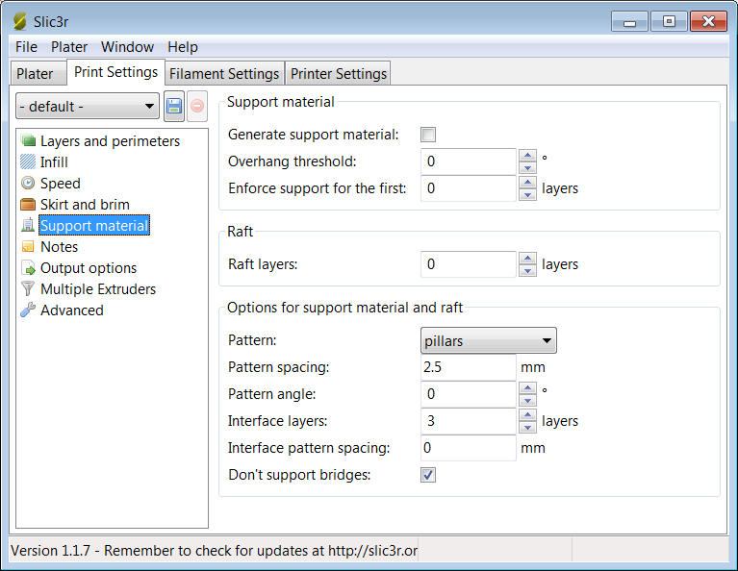
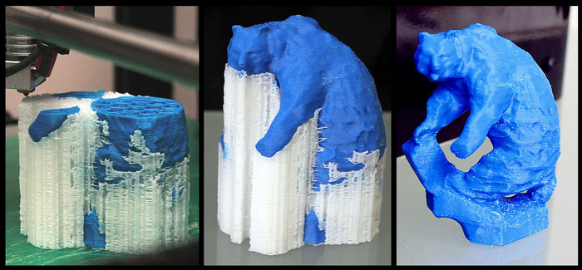
  Lo slicing e la generazione del GCODE con Slic3r – Print Settings – Support material
Support material
Support material: in questa sottosezione è possibile impostare i valori dei parametri per la generazione del supporto. Generare il materiale di supporto è indispensabile ogni volta che un oggetto da stampare presenta parti sottosquadro, sospese o comunque sporgenti.

Slide 6
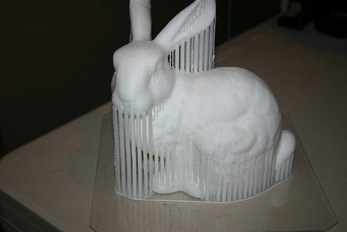
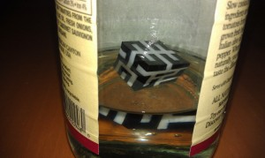
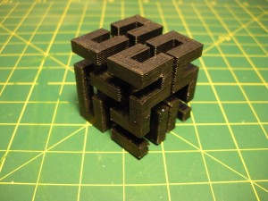
  Lo slicing e la generazione del GCODE con Slic3r – Print Settings – Support material
E’ possibile indicare se il supporto deve essere stampato o meno, l’angolo di sottosquadro minimo oltre il quale stampare il supporto ed il numero di strati, dalla base, oltre i quali il supporto non è più necessario.
Il supporto può essere stampato con lo stesso materiale con cui stampiamo l’oggetto, oppure, in caso di presenza di più estrusori, è possibile stampare il supporto con polimeri plastici idrosolubili come il PVA o l’HIPS (High Impact Poly Styrene) da eliminare successivamente a fine stampa, rispettivamente con acqua calda o con limonene.

Slide 7
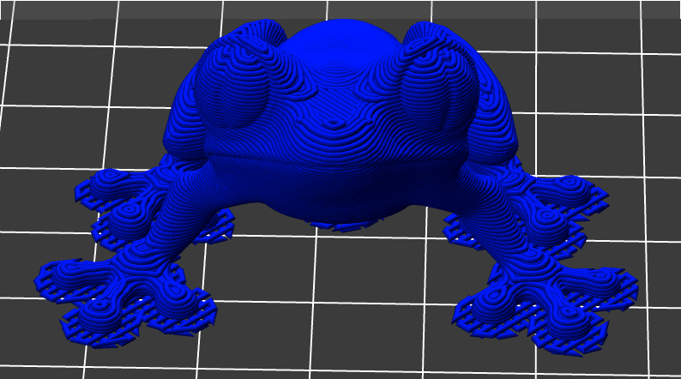
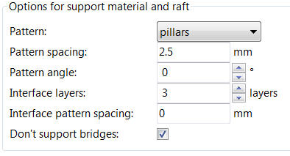
  Lo slicing e la generazione del GCODE con Slic3r – Print Settings – Support material
Support material
Raft: letteralmente «zattera», indica la necessità di stampare una piattaforma sotto il pezzo da stampare. Tale opzione viene generalmente utilizzata quando l’oggetto da stampare ha poche superfici di contatto con il piatto di stampa. In questo modo, come per il parametro brim, per assicurare una perfetta aderenza del pezzo da stampare al piatto, si aumenta la superfice di appoggio.
Le opzioni selezionabili sia per il raft che per il supporto sono: il pattern, la spaziatura tra le trame del pattern in mm, l’angolo di rotazione della trama sul piano orizzontale, il numero di strati «interfaccia» da stampare tra il supporto e la parte sospesa e la spaziatura tra gli stessi in mm.

Slide 8
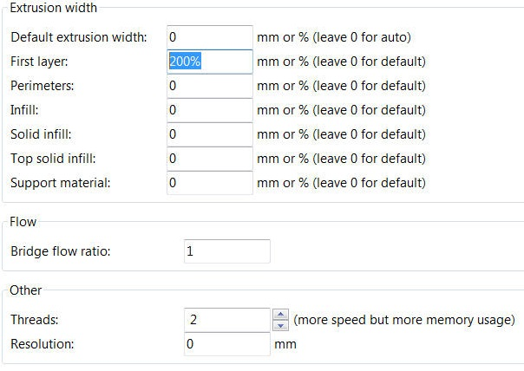
  Lo slicing e la generazione del GCODE con Slic3r – Print Settings – Advanced
Advanced
Extrusion width: questa sezione riguarda la gestione del flusso di materiale estruso durante la stampa. Da questo pannello, è possibile impostare i valori in percentuale del flusso rispetto al valore di default che impostiamo come prima voce.
E’ buona regola, a meno di esigenze particolari, lasciare a zero la prima voce. In tal caso si utilizzeranno i valori di velocità di estrusione del materiale. interni al firmware, rapportati al parametro «Extrusion multiper» valorizzato nel pannello del Filament Settings (ricordate che lo abbiamo valorizzato ad 1?).
Il resto dei parametri indica il valore del flusso del primo strato, dei perimetri, dell’infill, dei riempimenti solidi, dei perimetri verticali e del supporto . E’ conveniente lasciare invariati i valori di default (0 lascia la gestione del flusso al sw di slicing).

Slide 9
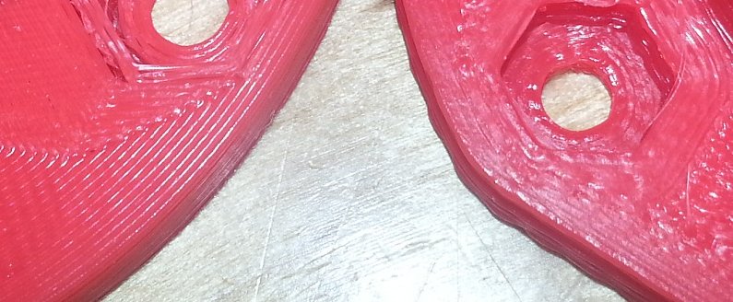
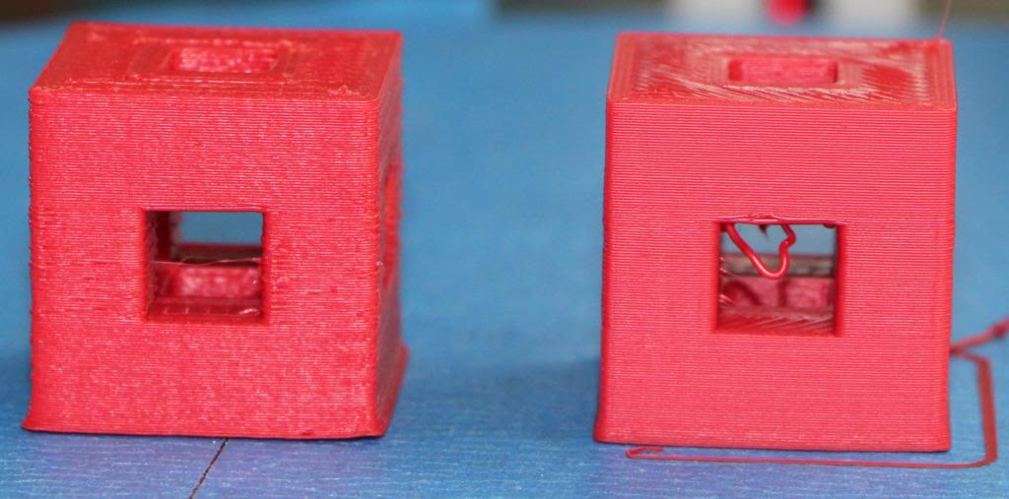
  Lo slicing e la generazione del GCODE con Slic3r – Advanced
Esempi di non corretta impostazione dei parametri di gestione del flusso di materiale estruso.

Slide 10
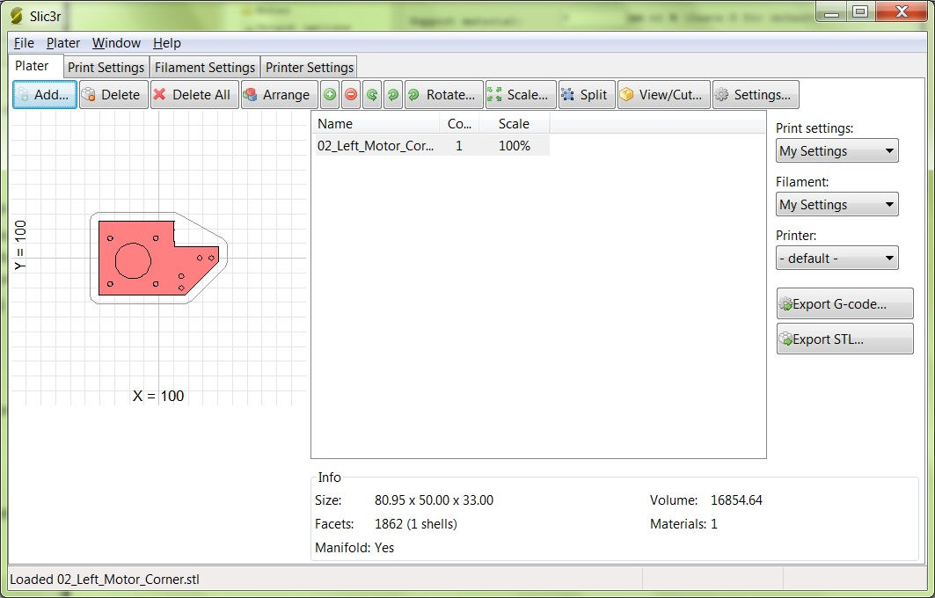
  Lo slicing e la generazione del GCODE con Slic3r – Plater
Plater
E’ il pannello principale di Slic3r dal quale è possibile caricare il solido su cui effettuare lo slicing, è
possibile riposizionarlo sul piatto, ruotarlo, scalarlo e visualizzarlo con una anteprima 3D. La schermata, oltre che dai menu File, Windows e Help, è composta da una fila di bottoni in alto, un area grafica che rappresenta il piatto di stampa, un’area dove sono elencati i files 3D caricati, Una sezione dove scegliere le configurazioni precedentemente salvate ed una sezione di info del solido selezionato.

Slide 11
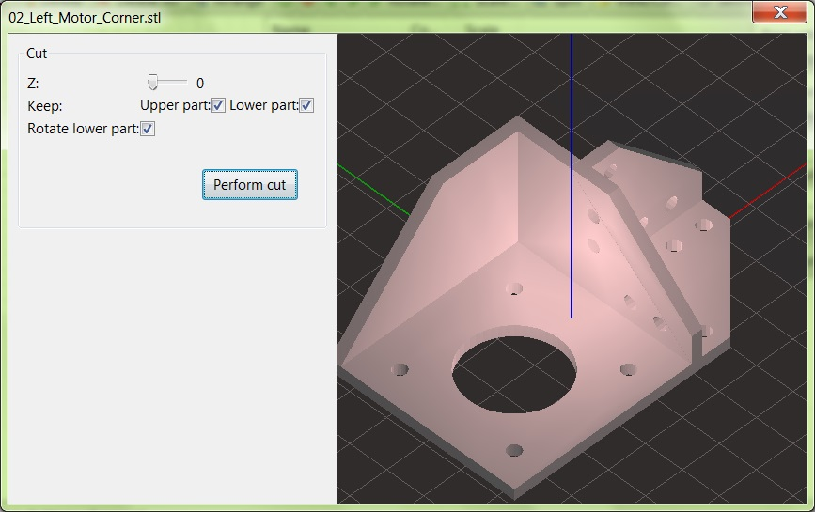
  Lo slicing e la generazione del GCODE con Slic3r – Plater
La fila di pulsanti in alto è tutta dedicata al singolo solido 3D. E’ possibile aggiungere un nuovo solido da stampare, cancellarlo, cancellare tutti i solidi aggiunti sul piatto, eseguire un posizionamento automatico dei solidi aggiunti sul piatto. Selezionando un singolo solido, il pulsante + duplica il solido
sul piatto, il pulsante – elimina, invece, eventuali duplicati. Mediante le frecce arcuate è possibile ruotare il solido di +/- 45° o di un numero indicato di gradi. Con il pulsante «Scale» si può ridimensionare il solido proporzionalmente lungo tutti e tre gli assi in percentuale rispetto all’originale. Infine, selezionando il tasto «View/Cut», si apre una finestra con la vista 3D del solido da stampare.
Il pannello in basso riporta una sintesi delle informazioni principali del solido aggiunto sul piatto.

Slide 12
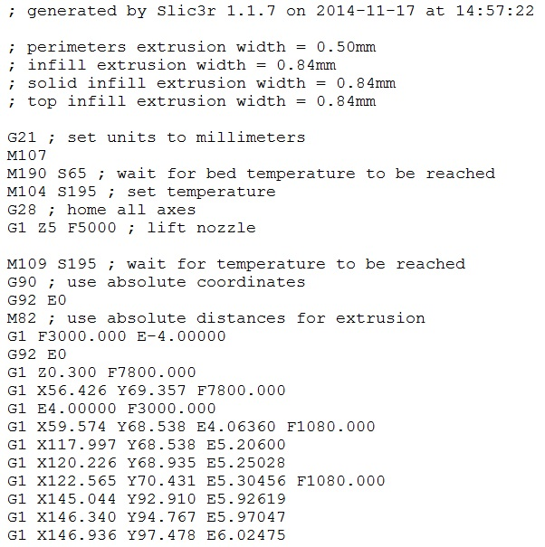
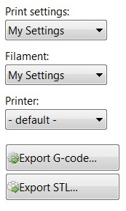
  Lo slicing e la generazione del GCODE con Slic3r – Plater
La sezione a destra serve a selezionare le configurazioni precedentemente salvate per le tre sezioni di parametri.
Quando tutto è stato impostato ed il solido da stampare è stato posizionato sul piatto, possiamo generare il codice da inviare alla stampante selezionando il bottone «Export G-code».
Di fianco un esempio del codice generato.

Slide 13
  Lo slicing e la generazione del GCODE – Il primo strato.
L’importanza del primo strato!
Prima di procedere con l’utilizzo di altri software di slicing, è bene soffermarci sull’importanza che assume il primo strato di stampa. Se il primo strato non è ottimale, nella migliore delle ipotesi si può avere un pezzo stampato male o deformato e, nella peggiore delle ipotesi, si può avere il blocco totale della stampa del pezzo. I consigli principali che si possono dare per ottenere un primo strato soddisfacente sono relativi a:
perfetto livellamento del piatto di stampa. Mediante un foglio A4 piegato in due, assicurarsi che al centro del piatto ed ai quattro vertici lo spessore tra il piatto e l’ugello sia identico;
altezza del layer. E’ consigliabile un layer iniziale di 0.30-0.35 mm. In questo modo si «ammortizzano eventuali dislivelli tra la punta ed il piatto e si ottiene una quantità maggiore di materiale estruso che sarà più calda facendo aderire meglio al piatto il primo strato;
temperatura più elevata dell’hot-end. Per ottenere un «effetto ventosa» del materiale depositato sul piatto è opportuno aumentare di qualche grado (dai 5 ai 10 C° a seconda del materiale utilizzato) la temperatura di estrusione;
temperatura del piatto di stampa. Per il PLA non è necessario, anche se è consigliabile un piatto riscaldato a circa 60C°. Per l’ABS è assolutamente indispensabile con temperature tra i 100 ed i 120C°

Slide 14
  Lo slicing e la generazione del GCODE – Il primo strato.
nessun raffreddamento. Ovviamente, se alziamo la temperatura di estrusione, è opportuno non raffreddare il primo strato, anche per lasciare che si depositi in maniera più omogenea possibile;
velocità di stampa inferiore. Ridurre la velocità del primo strato al 50% o al 30% rispetto alla velocità normale di stampa riduce le forze applicate nell’estrudere e «spalmare» il materiale sulla superfice del piatto;
adeguata quantità di materiale estruso. Un altro argomento fondamentale al quale porre particolare attenzione è il flusso di materiale estruso, sia per il primo strato che per i successivi. Nel caso del primo strato bisogna tener conto anche dell’altezza maggiorata impostata. Di solito vengono utilizzati valori del 150-200% rispetto al normale flusso utilizzato per gli strati successivi;
materiale utilizzato sul letto per aumentare l’aderenza. Per fare in modo che il primo strato aderisca bene al letto di stampa vengono utilizzati diversi «trucchetti». In particolare, per il PLA viene utilizzato del nastro adesivo di carta che favorisce l’adesione della plastica fusa al primo strato. Se si estrude ABS vengono utilizzati diversi prodotti, quali la lacca per capelli o il nastro Kapton (particolare nastro adesivo resistente ad altissime temperature).

Slide 15
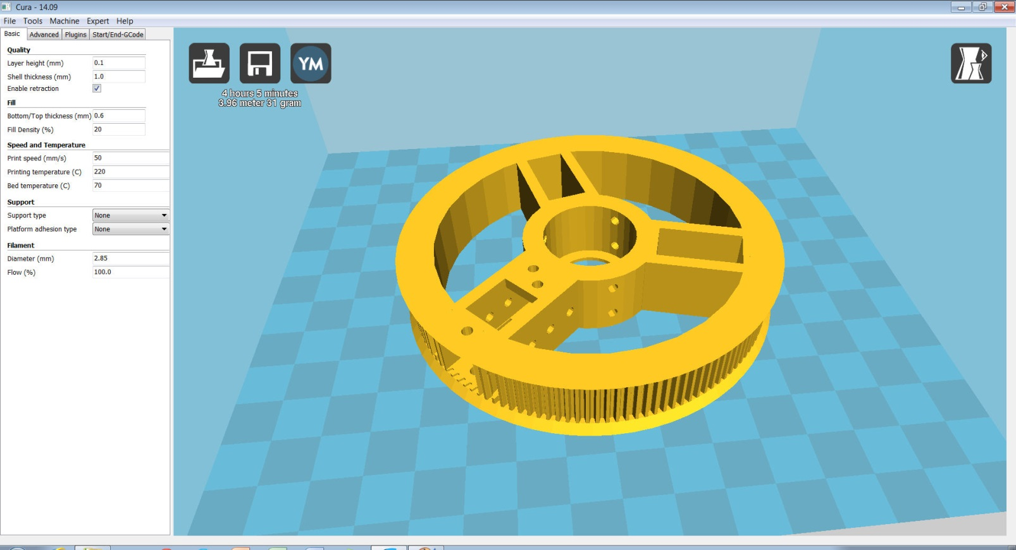
  Lo slicing e la generazione del GCODE con CURA – Interfaccia.
L’interfaccia di CURA si presenta più accattivante ed immediata di Slic3r e, i parametri da impostare, sono meno numerosi.

Slide 16


  Lo slicing e la generazione del GCODE con CURA – Interfaccia.
Per caricare un solido stl da stampare, è possibile selezionare il menu File oppure nel pannello grafico la prima delle tre icone in alto a destra.
Le sezioni di Cura dove è possibile invece impostare i vari parametri sono:
Machine (sezione dove poter impostare i parametri relativi alla macchina)
Basic (sezione dove sono presenti tutti i parametri essenziali di stampa)
Advanced (sezione dove sono presenti i parametri aggiuntivi di stampa quali la ritrazione,la qualità, la velocità, etc.)
Expert (sezione dove impostare i parametri più particolari come li skirt, i pattern di supporto, etc.)

Slide 17
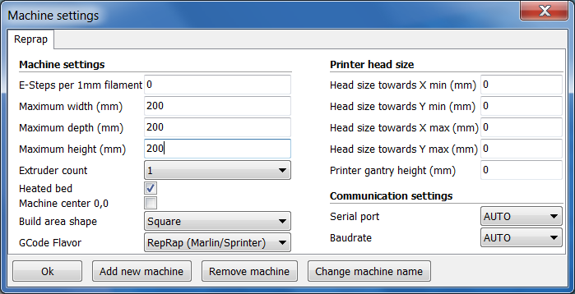
  Lo slicing e la generazione del GCODE con CURA – Machine settings.
Machine settings: da questo pannello è possibile impostare i parametri caratteristici della stampante quali volume di stampa, numero di estrusori, firmware di controllo del Gcode, etc. Se si ha a disposizione più di una stampante 3D si possono salvere le configurazioni per le varie stampanti.

Slide 18
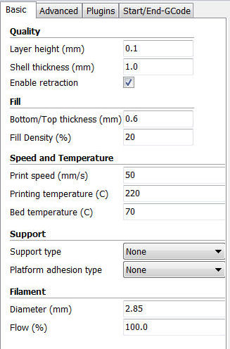
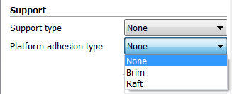
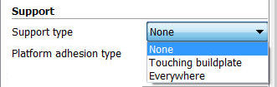
  Lo slicing e la generazione del GCODE con CURA – Basic settings.
Basic settings: in questo tab si possono valorizzare i parametri di base quali l’altezza dello strato (definizione) lo spessore del perimetro (shell verticale), si può abilitare la ritrazione, decidere lo spessore del fondo e del top (il valore è espresso in mm, bisogna tenere presente però che a questo valore va aggiunta la misura di uno strato in più). Sempre da questo pannello è possibile valorizzare la velocità di stampa e la temperatura dell’estrusore e del piatto.
E’ possibile poi scegliere il tipo di supporto (mai, dove necessario, dovunque) e il tipo di ausilio all’adesione (nessuno, Brim, Raft).
E’ possibile, infine impostare il diametro del filamento e la percentuale di flusso.

Slide 19
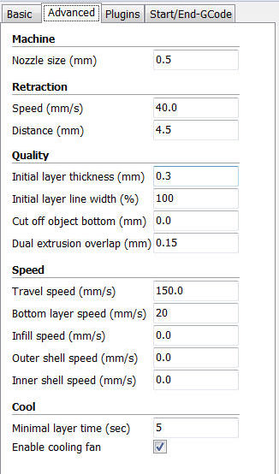
  Lo slicing e la generazione del GCODE con CURA – Advanced settings.
Advanced settings: In questo tab troviamo ulteriori parametri da valorizzare quasi sempre da impostare inizialmente da non variare più, quali il diametro dell’ugello, i valori di distanza e velocità della ritrazione, l’altezza dello strato iniziale, il flusso del primo strato in percentuale rispetto al flusso di stampa.
E’ possibile impostare le velocità per gli spostamenti, per il primo strato, per l’infill, per i perimetri esterni e per quelli interni.
Infine è possibile abilitare il raffreddamento del filamento fuso e decidere i tempo minimo di stampa per un singolo strato. Questa funzione è utilissima nel caso in cui si sta stampando uno strato sottilissimo (e.g. la punta di una piramide), impostando il numero di secondi, se la stampa dello starto impiega meno dei secondi impostato, l’hot-end si parcheggia temporaneamente di lato attendendo il rispetto del tempo minimo impostato.

Slide 20
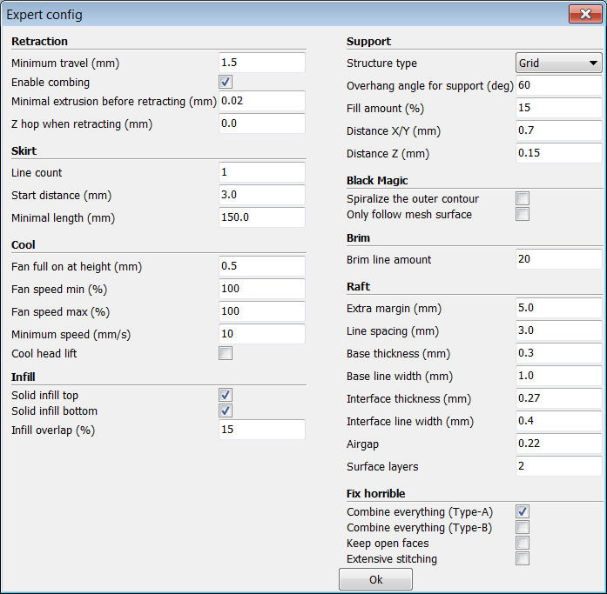
  Lo slicing e la generazione del GCODE con CURA – Expert config.
Expert config: selezionando il pannello Epert dal menu, potremo valorizzare ulteriori parametri per la ritrazione, lo skirt ed il raffreddamento. E’ possibile decidere se far stampare il top e/o il bottom la percentuale di sovrapposizione degli shell verticali con i perimetri, Il tipo e le caratteristiche di supporto, se selezionato.
Le funzioni Spiralize e Only follow mesh surface servono per creare solidi senza infill. Nel primo caso il top ed il bottom sono da selezionare con gli appositi flag, nel secondo non vengono stampati.
Infine è possibile impostare il valore del brim e la tipologia di raft nel caso siano stati selezionati nel pannello base.

Slide 21
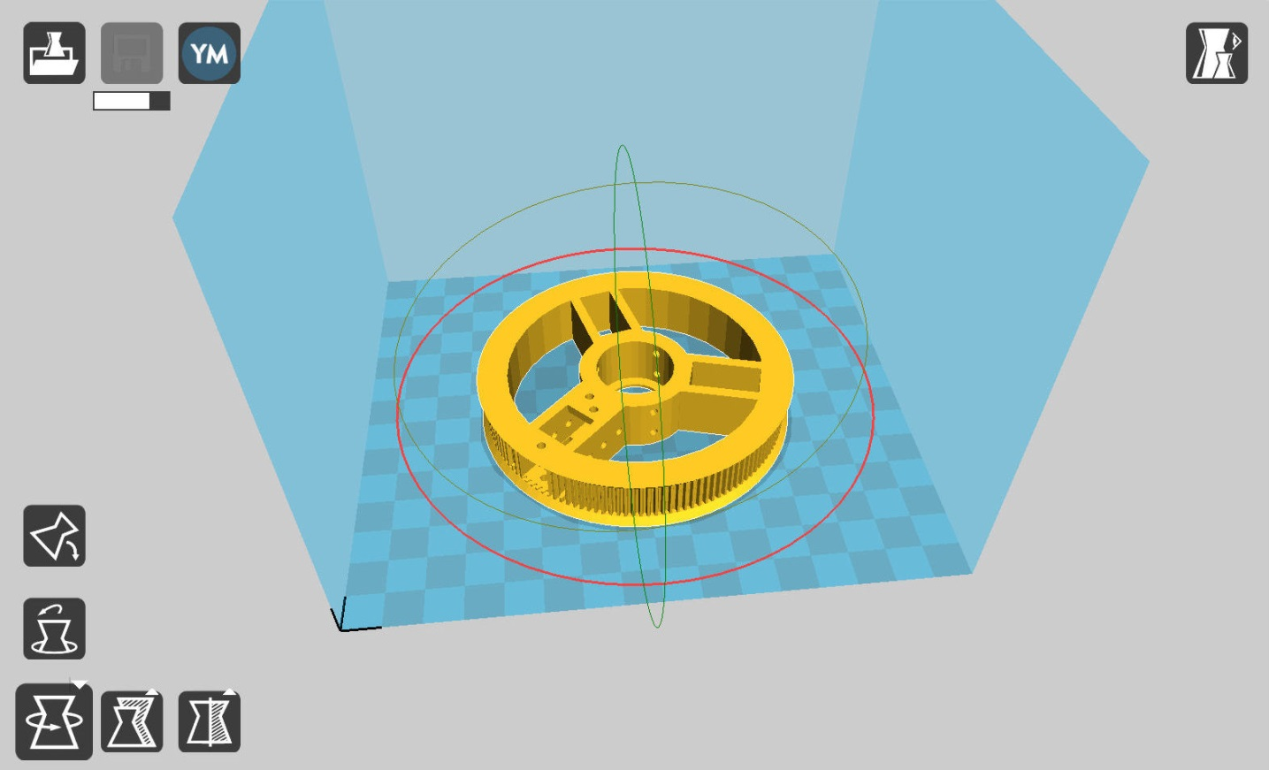
  Lo slicing e la generazione del GCODE con CURA – Rotazione.
Selezionando il solido caricato nel pannello grafico compaiono tre icone mediante le quali è possibile rispettivamente ruotare, scalare o effettuare un mirroring del pezzo.

Slide 22
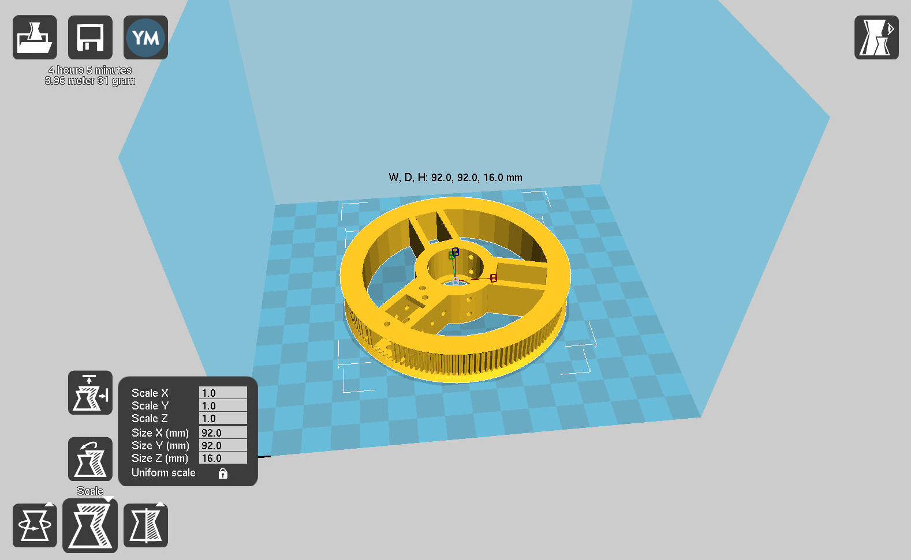
  Lo slicing e la generazione del GCODE con CURA – Ridimensionamento.
Lo scaling, a differenza di Slic3r, può essere fatto con scala uniforme sui tre assi o può essere fatto sul singolo asse semplicemente aprendo il lucchetto. Da questo pannello vengono fornite le dimensioni dell’oggetto da stampare.

Slide 23
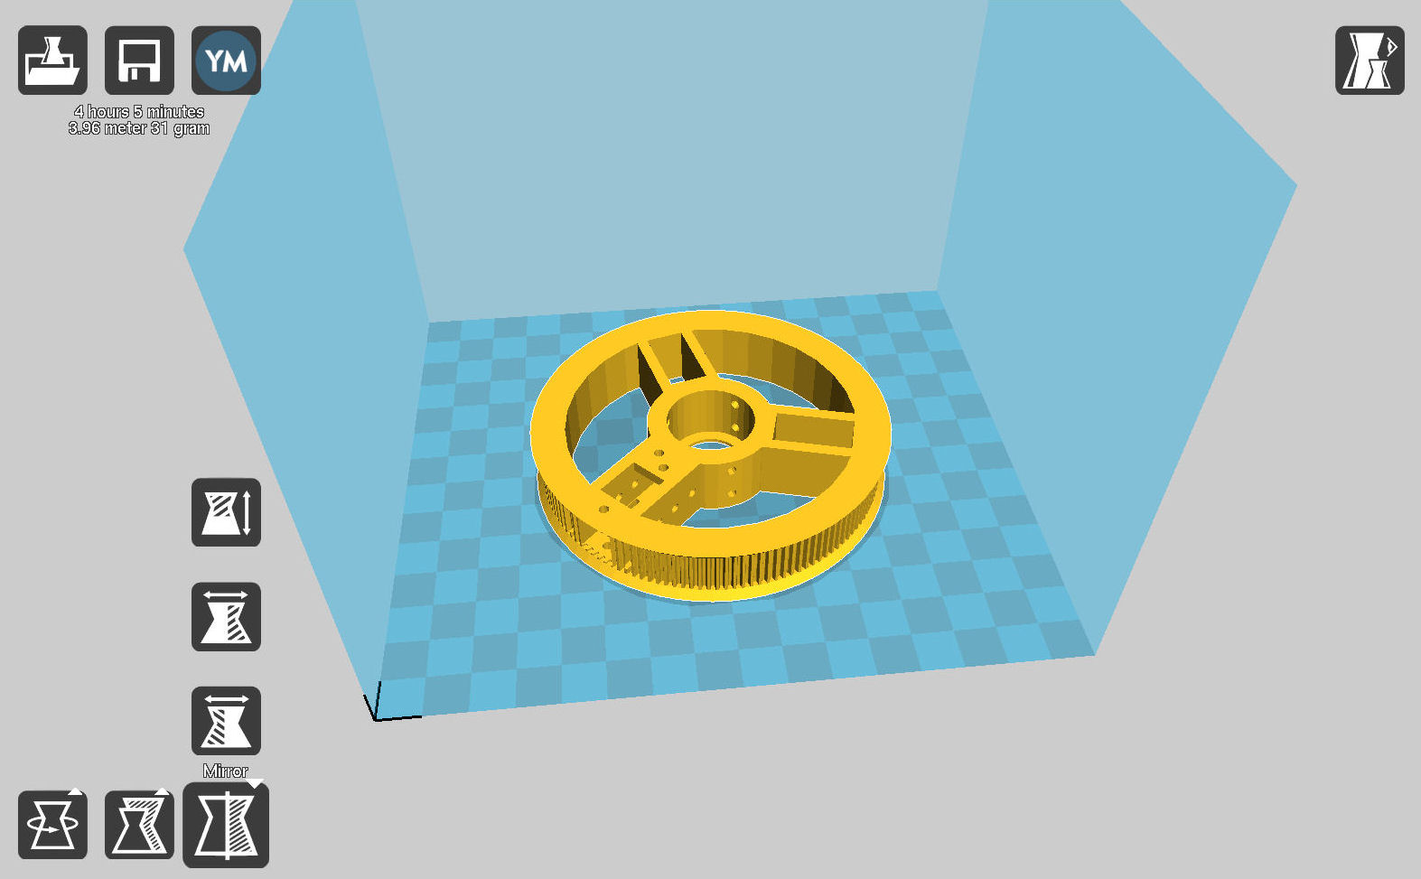
  Lo slicing e la generazione del GCODE con CURA – Mirror
Il mirroring può essere effettuato lungo i tre assi.

Slide 24
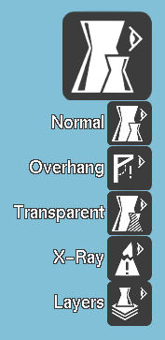
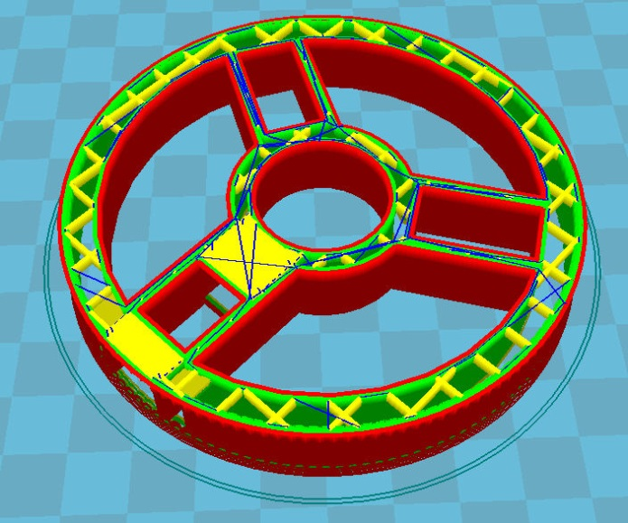
  Lo slicing e la generazione del GCODE con CURA – Creazione del GCode.
Cosa dobbiamo fare per la creazione del Gcode? Nulla! Ogni volta che modifichiamo anche un singolo valore, Cura ricalcola il Gcode in automatico riportando anche il possibile tempo di stampa, la lunghezza del filamento impiegato ed il peso dell’oggetto finale!
Per salvare il GCode generato basta cliccare sull’icona con il dischetto.
Se invece vogliamo prima osservare come sarà il percorso della punta, dobbiamo andare in View mode e selezionare l’icona in basso «Layers».
Le altre voci servono per visualizzare il solido 3D, evidenziare superfici sottosquadro, o analizzare eventuali parti interne del solido.

Slide 25
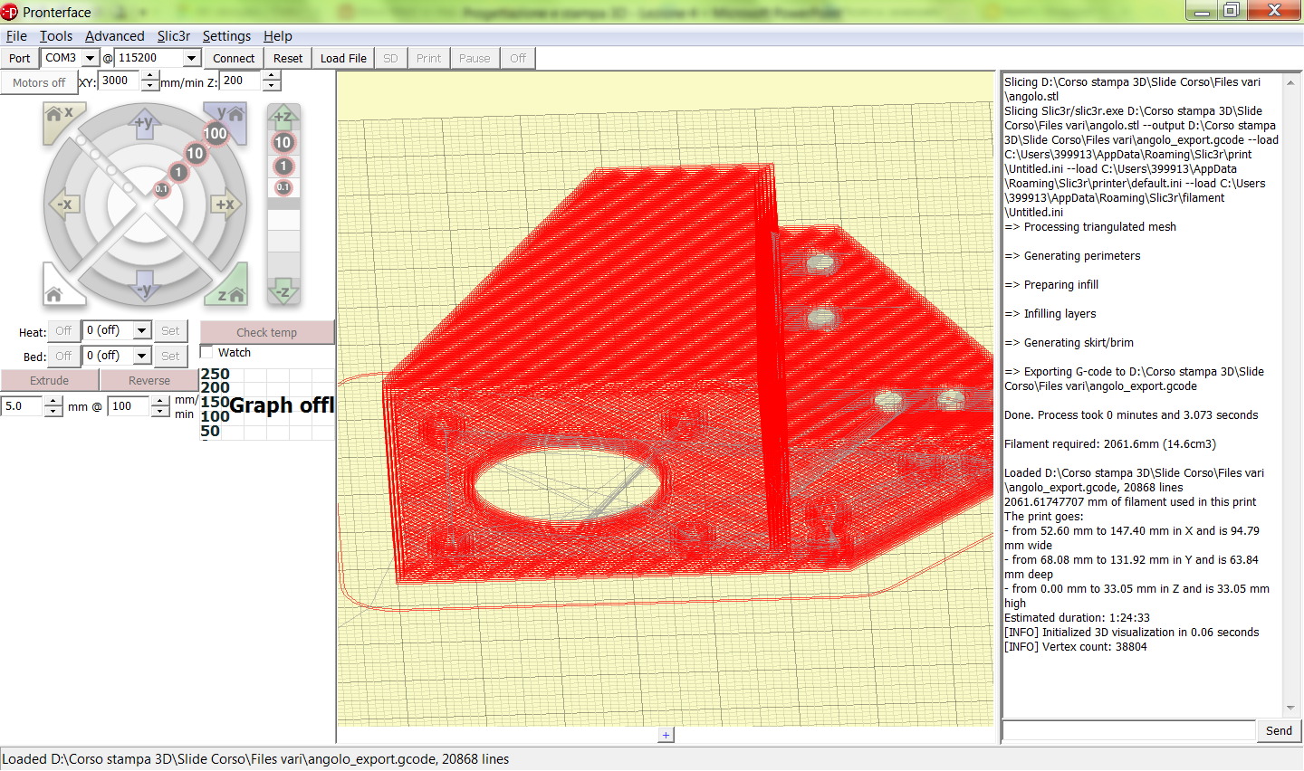
  I software di gestione – Pronterface/Printrun
Di seguito la schermata di Pronterface. Vediamo insieme mediante l’esecuzione del software i principali comandi.

Slide 26
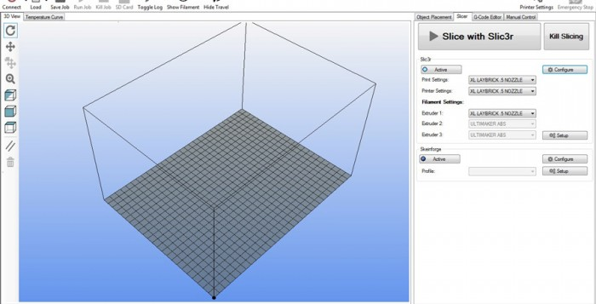
  I software di gestione – Repetier Host
Di seguito la schermata di Repetier Host. Nell’ultima versione repetier host incapsula sia Slic3r che l’engine di Cura.

Slide 27
  I software di gestione – Applicazioni pratiche, esercitazione per casa.
A questo punto siamo finalmente in grado di generare il GCode da mandare in stampa.
Esercizio per la prossima lezione.
Proviamo a stampare il nostro fantastico portachiavi … Creiamo con Tinkercad o con un CAD a vostro piacere l’stl di un portachiavi con le seguenti caratteristiche:
di forma ovale lungo 6 cm, largo 3 cm e alto 5 mm. All’interno scriviamo quello che vogliamo con massimo 4 o 5 tra lettere o simboli. La scritta può essere o in rilievo o incassata.
Se è in rilievo il portachiavi dovrà avere un bordino di 1,5mm di spessore, un fondo ovale di 2 mm ed un rilievo delle lettere di 3mm;
Se è incassata la scritta dovrà avere una profondità di 3,5mm.
Dovrà avere un foro per l’anello di 3mm ad una distanza dal perimetro esterno di 3mm
Come software di slicing utilizzeremo Slic3r o da solo o utilizzando Repetier Host a vostro piacere.

Slide 28
  I software di gestione – Applicazioni pratiche, esercitazione per casa.
Caratteristiche della stampante che utilizzeremo:
Volume di stampa X=150mm; Y=150mm; Z=120mm
Diametro del nozzle = 0.5
Filamento = 3mm
Temp. hotend primo strato 195C°, strati successivi 190C°;
Temp. heatbed 65C°
Velocità di stampa 30mm/sec
Flusso (pannello Advanced): default 80%; primo strato 150%
Caratteristiche di stampa:
Layer 0.25mm
Infill: 20% Rectilinear
2 loops di Skirt
Nella prossima lezione stamperemo le vostre creazioni. per una prima valutazione di eventuali errori, Dopo la generazione del Gcode lasciate invariate le impostazioni del sw di slicing utilizzato.

Slide 29
Lo slicing e la generazione del GCODE – Q&A
Domande?

Slide 30
Modellazione solida con Tinkercad e riparazione dei solidi – Bliografia
http://www.3dprintingcreative.it/alla-scoperta-degli-slicer/
http://slic3r.org/
http://manual.slic3r.org/
https://github.com/alexrj/Slic3r
http://kentstrapper.blogspot.it/2012/02/guida-pronterfaceimpariamo-ad.html

